Slide 1

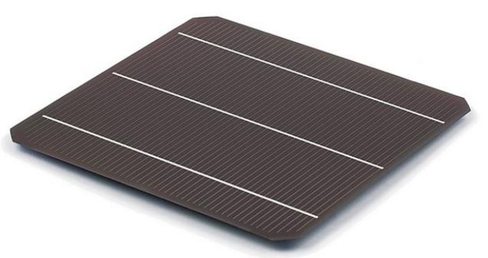
太阳能电池全年候发电量预测模拟研究
Prediction of full-year power generation from solar cells through modelling with COMSOL Multiphysics
赵昕海
浙江省白马湖实验室有限公司

Slide 2
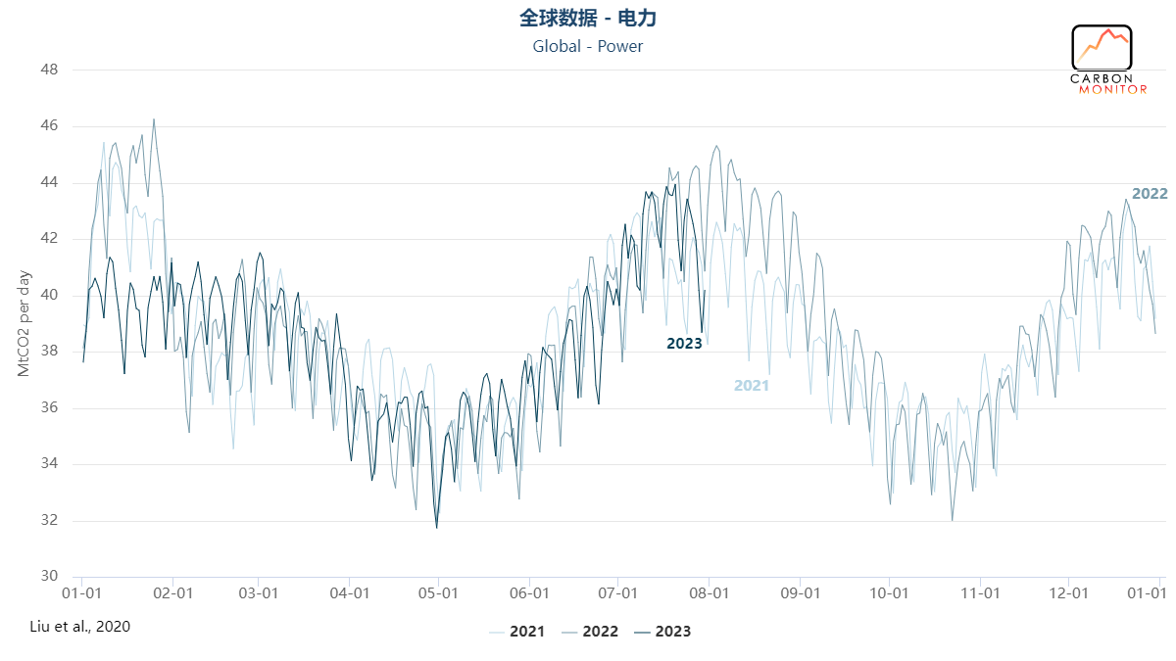
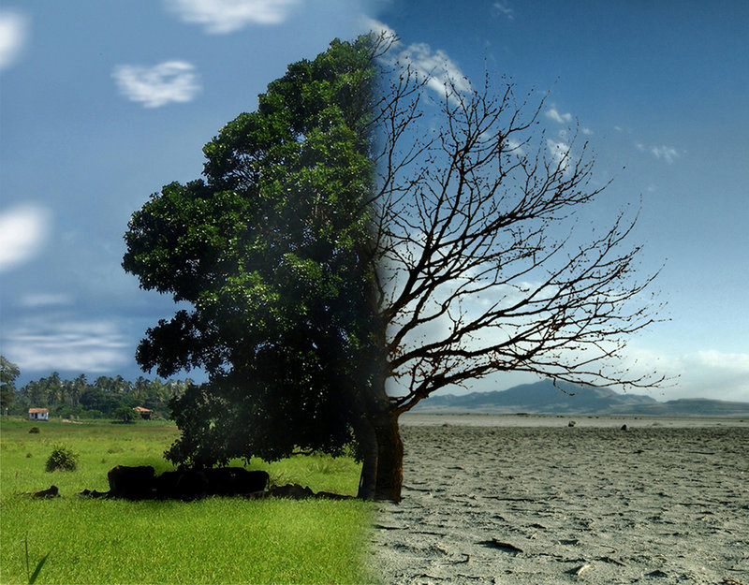
约40%的二氧化碳排放来自于电力生产
全球总CO₂日排放量已达到约 90 to 110 Mt
其中, 约 30 to 50 Mt 的CO₂排放来自于发电行业
https://sites.psu.edu/aspsy/2017/02/04/cause-and-effect-of-global-warming/
https://www.carbonmonitor.org
2

Slide 3
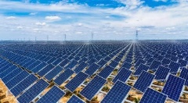
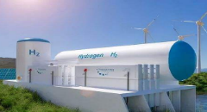
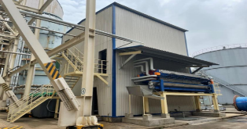
白马湖实验室：能源与碳中和浙江省实验室
浙能集团：负责基地建设、科研条件配备、经费保障和人才支撑等，支持成果应用示范和转化
浙江大学、西湖大学：提供科研团队及人才支撑、科研资源共享，支持和联合开展重大科研攻关等
科研布局：海-陆协同新型能源体系
太阳能催化与转化
氢能与储能
能源清洁低碳利用
高效光电转化
绿色燃料制备
CO₂与污染物协同减排
宽光谱光热转化
高压/深冷氢储运
多能互补灵活发电
太阳能燃料催化合成
能量转化与储能
碳基燃料高效转化
3

Slide 4
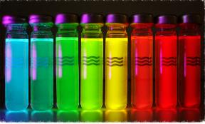
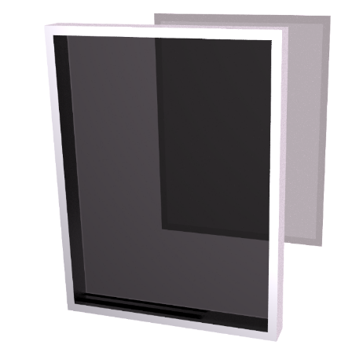
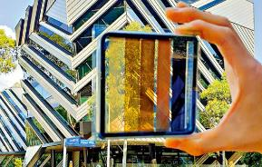
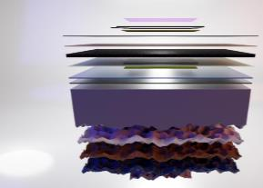
钙钛矿半透明及叠层太阳能电池研发与应用
仿真相关的研究目的：
减反膜或叠层绒面的设计优化及整体光电流的提升
电池性能的提升，全年发电量预测与针对性优化
平准化度电成本计算——降本增效
调节带隙
颜色多样化
改变厚度
透光度可调
面临的挑战：
实际应用与仿真效果之间的平衡
电池参数，材料选择与实验校准
包含多波长累计运算的光学与电学单向耦合
网格设计与耗时缩减
大规模优化与MATLAB Livelink的使用
结合晶硅
串联结构
钙钛矿
钙钛矿半透明组件：
调节吸光波长和强度，全面积透光
晶硅
4

Slide 5
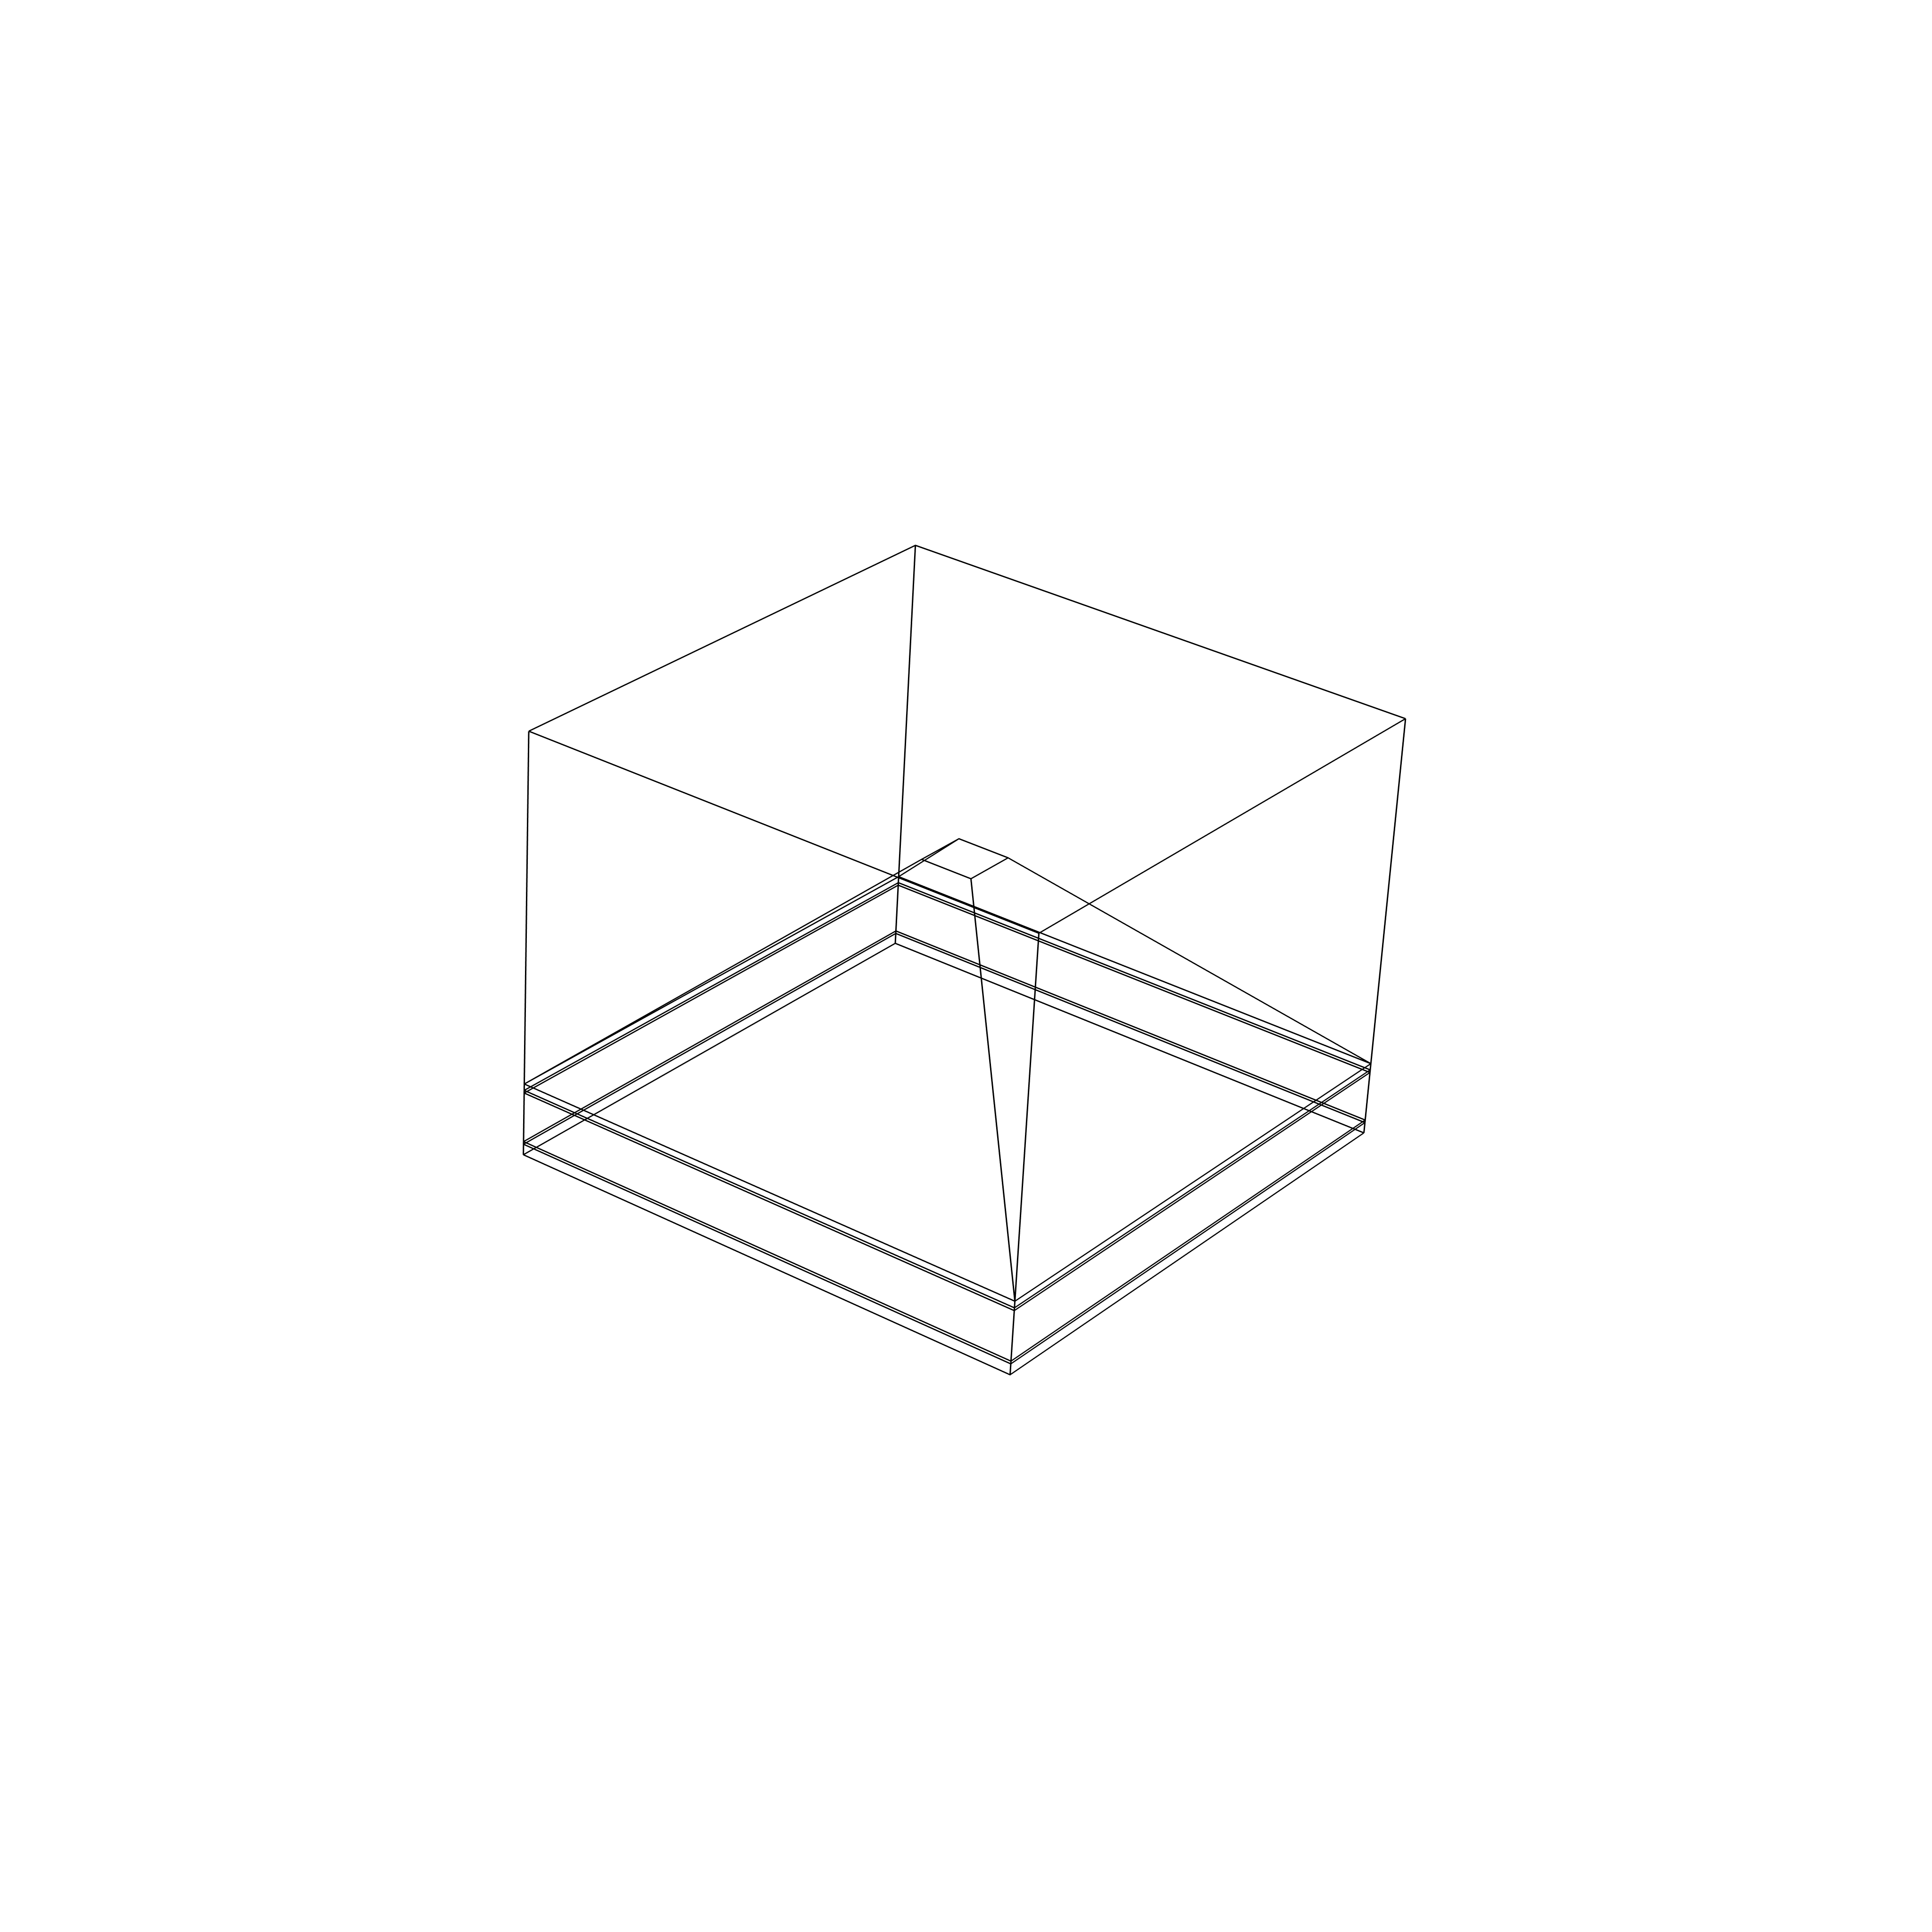
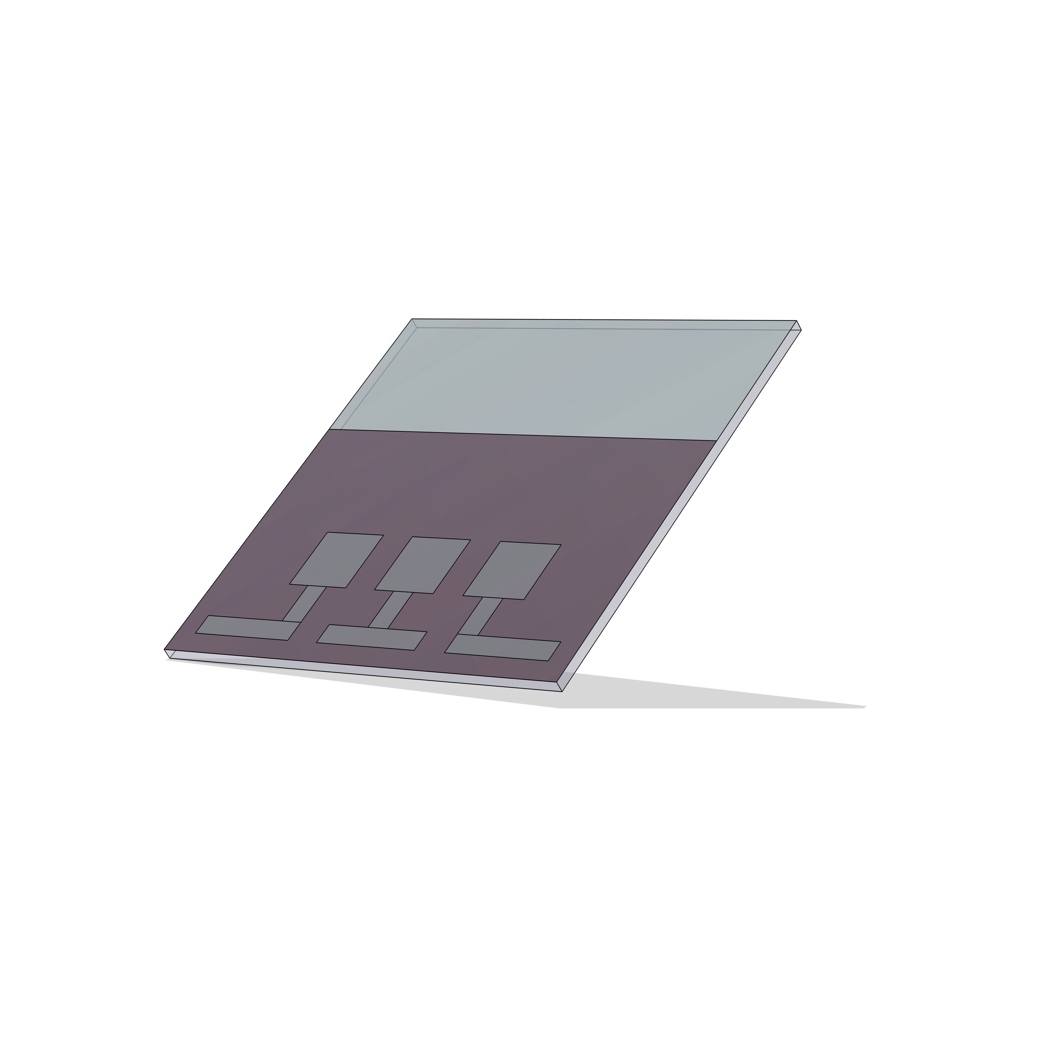
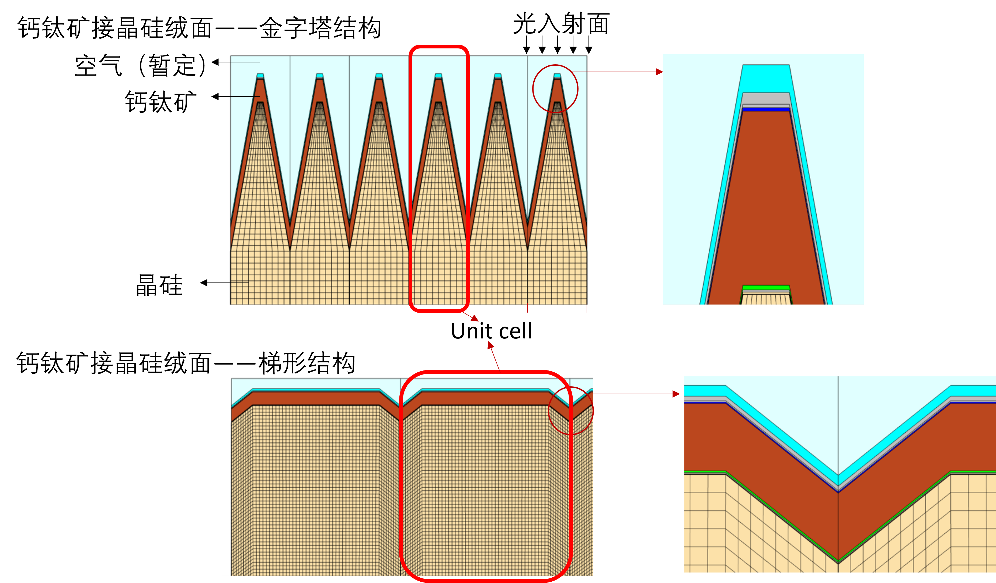
使用COMSOL为电池建模；通过仿真提供优化方案
单结钙钛矿电池几何模型
晶硅绒面3D Unit Cell
5

Slide 6
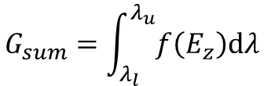


波动光学/亥姆赫兹方程式→半导体/稀物质传输单向耦合
研究方法/分析步骤：
  以入射光强度为激发，计算各波长下电池吸光材料中光电场强度分布
  通过光电场强度计算载流子生成率
  对全波长下的载流子生成率进行求和
  以总载流子生成率为激发，计算各偏压下电池端口收集的电流密度
  生成电池电流-电压曲线（i-V）
COMSOL仿真的优势：
  将电池的光电场强度以及电子、空穴浓度可视化，便于机理的理解与研究
  无需进行多组对比实验，可在有限的实验数据的基础上完成电池结构设计与优化
  包含多种后处理方法
电池优化方法：
  结合实验进行模型校准
  分析确认需优化的参数
  简易优化可直接在COMSOL中进行
  全局大型优化可使用Matlab Livelink 模块
$$E_{z}=f(λ,I_{0},P_{optics})$$
$$G_{sum}=\int_{λ_{l}}^{λ_{u}}{f\left(E_{z}\right)dλ}$$
$$i_{terminal}=f\left(V_{a}{,G}_{sum},P_{electronics}\right)$$
6

Slide 7
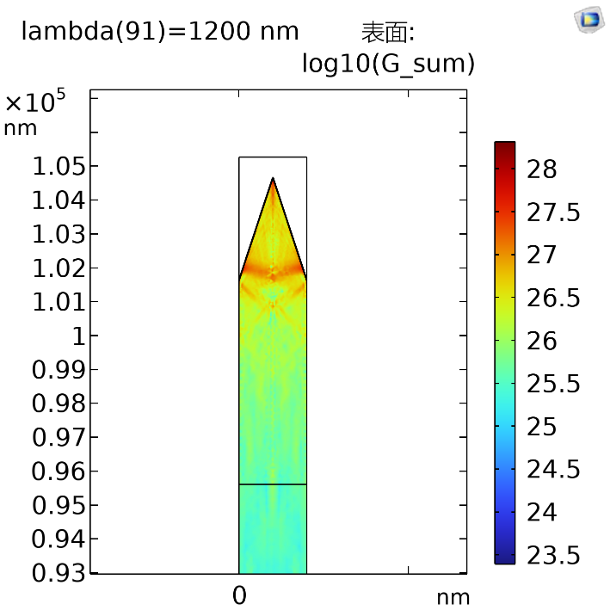
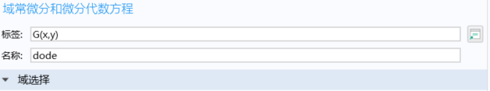
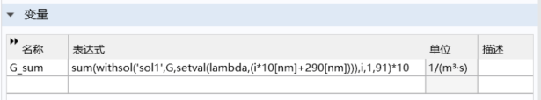

通过 withsol 与 sum 算子在Comsol中直接进行求和计算
太阳能电池中的光电耦合：重点是通过载流子生成率而非传统的电磁场-半导体光电耦合
我们增加一个新的数学物理场，用于光电场到载流子生成率的计算
$$G=f(E_{z})$$
通过 withsol 与 sum 算子在Comsol中直接进行求和/积分计算
从研究1中将总载流子生成率作为变量在研究2中使用，完成太阳能电池中的光电单向耦合
7

Slide 8
Matlab Livelink——将Comsol模型自由融入到Matlab中
示例：
以方程的形式加入comsol模型进行全局优化的方法
4. 在Matlab中进行自定义时间的光谱扫描
固定光学的解
仅需要进行光谱及电学参数的扫描/优化
function Output = ComsolSimulation(X,model)
1. 在Matlab中对Comsol参数进行设定
LSi = string(LSi);
LSi = append(LSi,'[um]');
model.param.set('LSi',LSi);)
2. 进行研究并获取终端电流仿真结果
model.study('std1').run;
model.study('std2').run;
I = mphglobal(model,'semi.I0_2/rx^2','dataset','dset2');
3. 进行全局优化
[X, fbest, exitflag] = particleswarm(@(X) CostFcn(X,model),9,lb,ub,optionsPS);
*Matlab许可证已授权
8

Slide 9
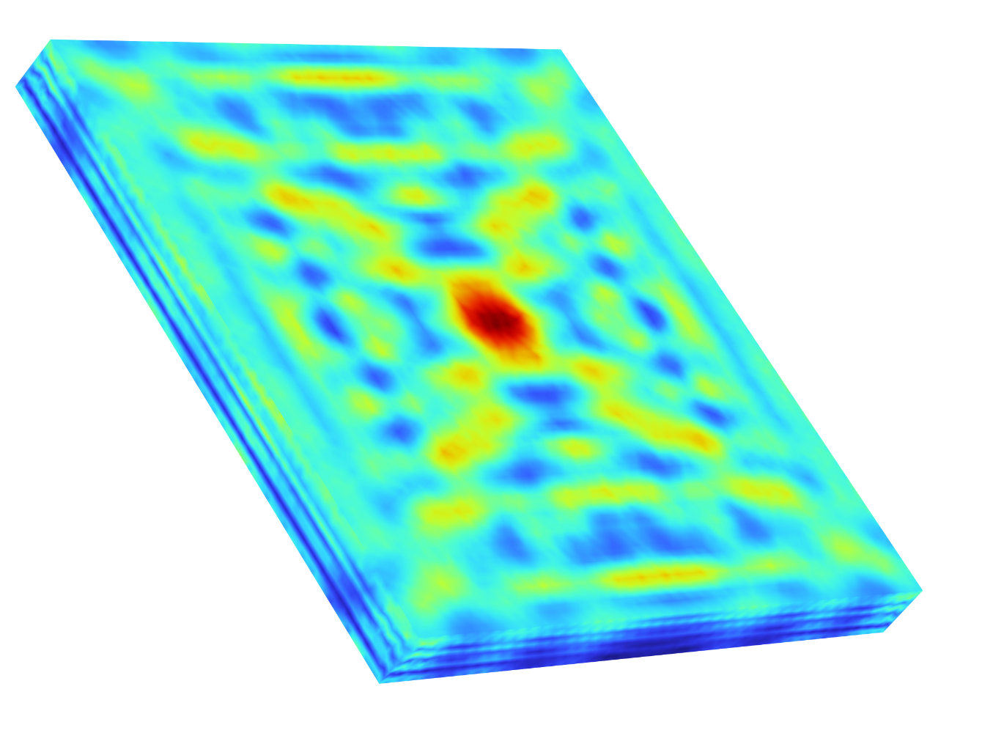
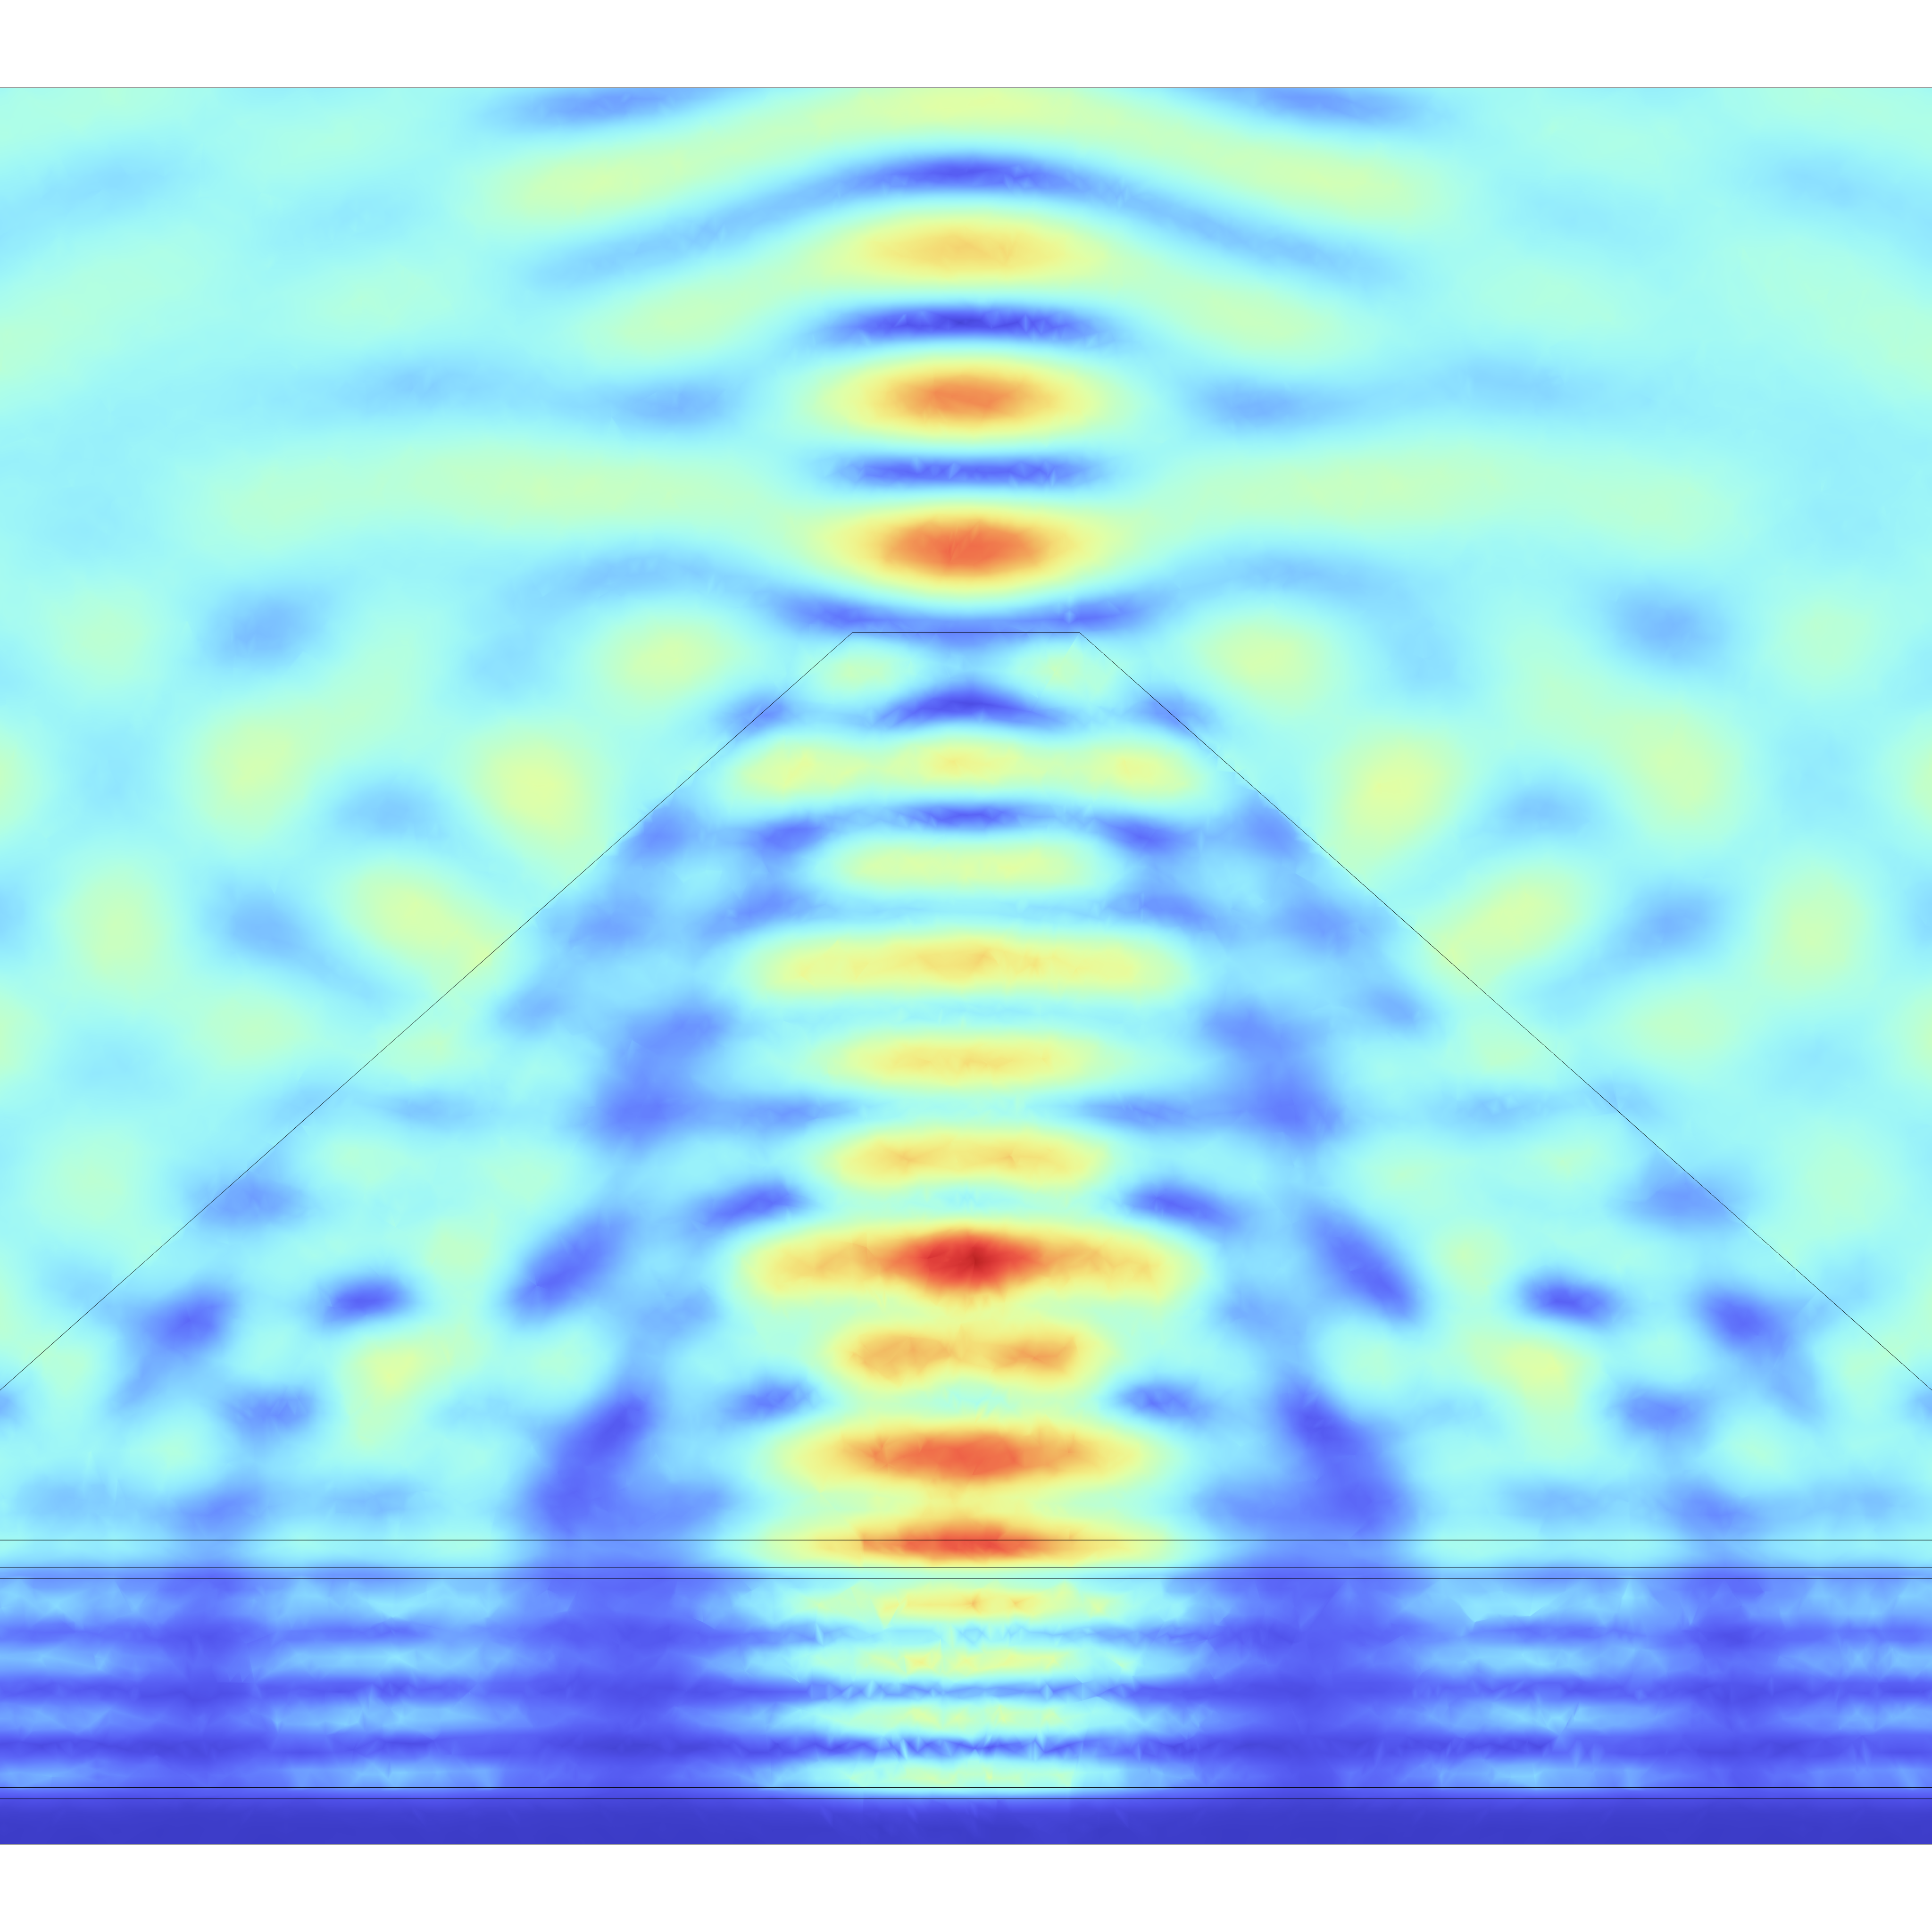
仿真结果：叠层绒面的设计优化及整体光电流的提升
通过分析电池中光电场的分布，
了解绒面的设计及陷光效果的机理
通过仿真对电池整体几何结构进行优化，最大化绒面陷光效果和叠层吸光
$max i_{ph}\left(P_{optics}\right)$ ; $300 nm≤λ≤1200 nm;$ $i_{ph}=\min{(i_{Pvk},i_{Si})}$
Pvk
Si
Pvk
Si
钙钛矿带隙：1.62 eV
钙钛矿厚度：~840 nm
最佳电流密度：20.8 mA/cm²
9

Slide 10
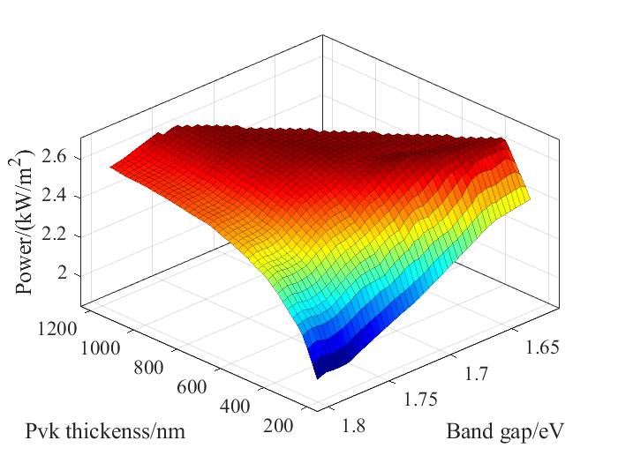
仿真结果：全年发电量预测与针对性优化
使用LiveLink将COMSOL模型运用到结合光谱大数据的时域扫描及Matlab全局优化中
实地正午太阳光强度（红）与标准AM 1.5G光谱对比（蓝）
面积为1 cm²小型钙钛矿/晶硅叠层太阳能电池初步优化结果
（部分，Pareto front with Genetic algorithm）：
最优带隙:1.68 eV;
钙钛矿厚度:450 nm;
预测平均每小时发电功率:2.7 kW/m²
面积为1 cm²小型钙钛矿太阳能电池初步优化结果
（部分，Particle swarm optimizaiton）：
光谱 | 钙钛矿厚度(nm) | 发电功率(kW/m²)
AM 1.5G（昼） | 870 | 14
AM 1.5G（昼夜） | 940 | 1.9
实地光谱（昼夜） | 850 | 2.0
10

Slide 11
通过仿真辅助光伏机理分析，弥补实验不足部分
  服务于钙钛矿单结、半透明及叠层电池的光电模型
  COMSOL中针对独立变量积分的一种处理方法（withsol+sum）
  使用Matlab Livelink调用COMSOL模型的使用实例
  仿真结果：
    针对不同底电池的绒面与钙钛矿电池结构的设计及优化
    实地全年候光谱对电池设计的影响分析
  可运用于经济效应（LOCE）计算的一部分，辅助完成项目决策
Thank you for listening
浙江省白马湖实验室有限公司
钙钛矿太阳能电池研发团队
11

